Slide 1
স্বাগতম

Slide 2
পরিচিতি
শিক্ষক পরিচিতি
আব্দুস সালাম হাওলাদার।
সহকারী শিক্ষক (আইসিটি)।
বাঐডাঙ্গা বি এল মাধ্যমিক বিদ্যালয়
উপজেলাঃ ফকিরহাট।
জেলাঃ বাগেরহাট।
পাঠ পরিচিতি
শ্রেণি: ৭ম
বিষয়:তথ্য ও যোগাযোগ প্রযুক্তি।
সময়: ৪৫ মিনিট
অধ্যায়: ১ম
পাঠ: ৪

Slide 3
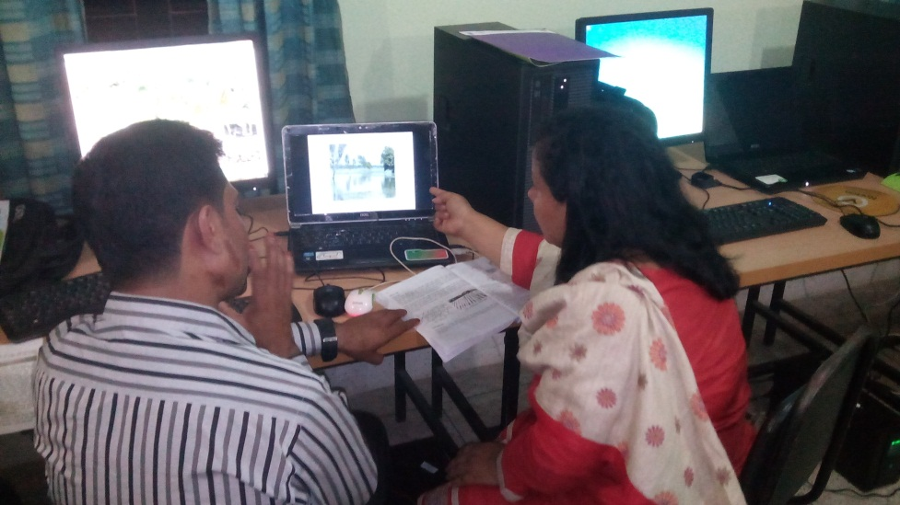
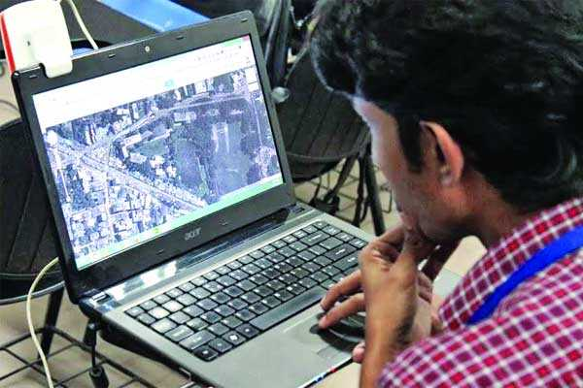
চিন্তা করে বল এখানে কি ঘটছে?
প্রশিক্ষণে কম্পিউটারের ব্যবহার
বাড়িতে বসে ল্যাপটপে অফিসের কাজ করছে।

Slide 4
কর্মক্ষেত্রে তথ্য ও যোগাযোগ প্রযুক্তি

Slide 5
শিক্ষনফলঃ
১। ভার্চুয়াল অফিস সম্পর্কে বর্ণনা পারবে;
২। ভার্চুয়াল অফিসের সুবিধা বর্ণনা করতে পারবে;
৩। উদাহরণসহ কল সেন্টারের কাজ ব্যাখ্যা
করতে পারবে;
৪। বাড়িতে বসে টাকা উপার্জনের কৌশল বর্ণনা করতে
পারবে।

Slide 6
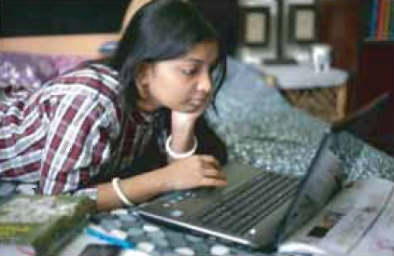


ভার্চুয়াল অফিস
কম্পিউটার নেটওয়ার্ক
বাড়িতে বসেও অফিসের কাজকর্ম নির্দিষ্ট সময়ের বাইরেও করা যায়।
তথ্য আদান প্রদান

Slide 7
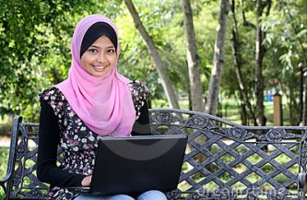
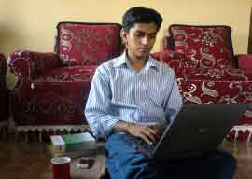
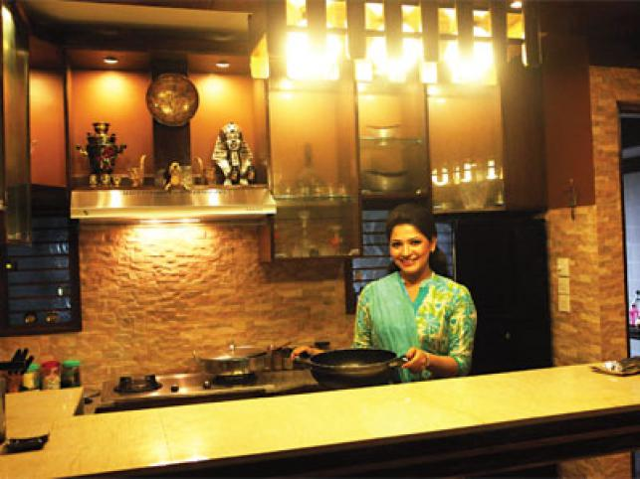

ভার্চুয়াল অফিসের সুবিধা
যেকোনো স্থান থেকে কাজ করা যায়।
অফিসের কাজের পাশাপাশি বাড়ির কাজ করা যায়।
ঘরে বসে স্বাধীনভাবে কাজ করা যায়।

Slide 8
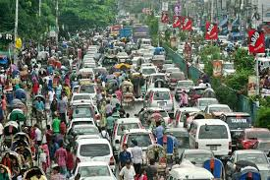
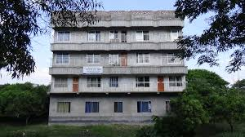
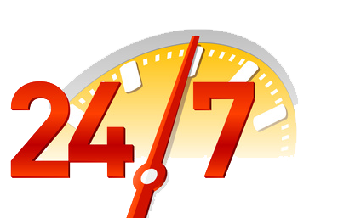
ভার্চুয়াল অফিসের সুবিধা
রাস্তায় সময় অপচয় হয় না।
বড় স্থাপনা লাগে না ।
রাত দিন চব্বিশ ঘন্টা চলে

Slide 9
জোড়ায় কাজ
একটি ভার্চুয়াল অফিসের সুবিধাগুলো বর্ণনা কর।

Slide 10
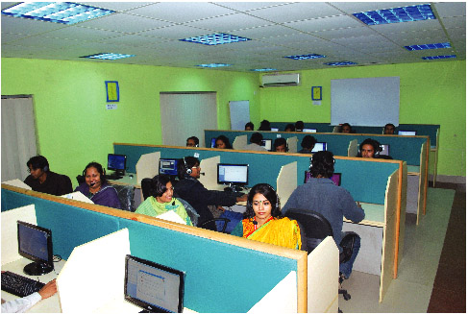
কল সেন্টার
কল সেন্টার থেকে যেকোনো ধরনের তথ্য পাওয়া যায়।

Slide 11
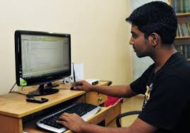
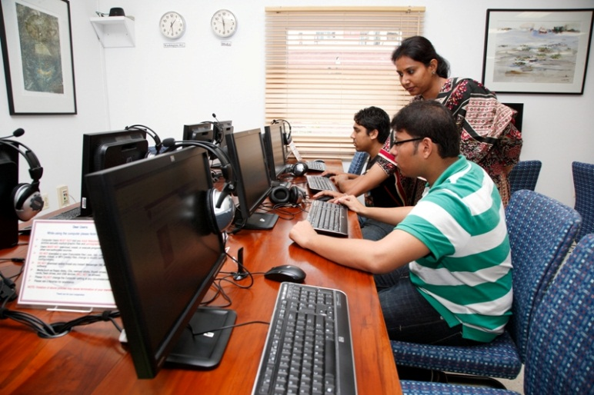

তরুণতরুণীরা ঘরে বসে স্বাধীনভাবে
কাজ করে টাকা উপার্জন করা যায়।
টাকা উপার্জন করার জন্য প্রয়োজন কম্পিউটার, ইন্টারনেট এবং প্রোগ্রামিং এর দক্ষতা।
সবাইকে এক জায়গায় বসে কাজ করতে হয় না ।

Slide 12
দলগত কাজ
তোমাদের স্কুলে একটি ভার্চুয়াল ক্লাস রুম তৈরিতে কী কী কাজ করতে হবে লেখ।

Slide 13
মূল্যায়ন
১। বাসায় ইন্টারনেট সংযোগ নেয়ার ফলে আমরা করতে পারি?
২। আমাদের দেশে নানা জায়গায় কী বসানোর কাজ চলছে?
ক. ফেসবুকে চ্যাট
খ. গান শুনা
গ. অন লাইনে অর্থ উপার্জন করা
ঘ. উপরের কোনটিই নয়
ক. মোবাইল অফিস
খ. কল সেন্টার
গ. কম্পিউটার
ঘ. সাইবার ক্যাফে

Slide 14
বাড়ির কাজ
একটি কল সেন্টার থেকে কী কী সুবিধা পাওয়া যায় লিখে আনবে।

Slide 15
ধন্যবাদ

